Slide 1
Мотивация детей старшего дошкольного возраста к трудовой деятельности
Выполнили: Першина Я.В.
Рябухина Ю.А.

Slide 2
Виды трудовой деятельности
Самообслуживание. Это труд ребенка, направленный на обслуживание им самим самого себя
Хозяйственно – бытовой труд. Этот труд направлен на поддержание чистоты и порядке в помещении и на участке, помощь взрослым при организации режимных процессов.
Труд в природе. Предусматривает участие детей в уходе за растениями и животными, выращивание растений в уголке природы, на огороде.
Ручной и художественный труд . По своему назначению является трудом, направленным на удовлетворение эстетически потребностей человека.

Slide 3
1.Беседа на утреннем и вечернем кругу. - зачем нужны навыки и умения -почему нужно уважать чужой труд - труд-профессия - если б никто не работал (электрик, врач, водитель и тп.) - виды труда: самообслуживание, хозяйственно-бытовой, труд в природе, ручной и художественно-эстетический труд
Направления работы:

Slide 4
2. Положительная оценка результата трудовой деятельности детей - похвала за проделанную деятельность - отметить приобретенные навыки ребенка - при уходе домой отметить родителям успешно-выполненные трудовые поручения ребенка - поощрительные наклейки (картинки) - отметить успешно выполненные поручения перед детьми (нельзя сравнивать детей с теми, кто не хочет или не может выполнить поручения)

Slide 5
3. Взаимодействие с родителями - прорабатывание темы трудового воспитания на родительском собрании (почему необходимо приучать детей к труду в дошкольном возрасте, консультации родителей, распределение обязанностей) - консультация для родителей «Трудовое воспитание дошкольников» в папке-передвижке - фотоколлаж «Как я помогаю маме дома»

Slide 6
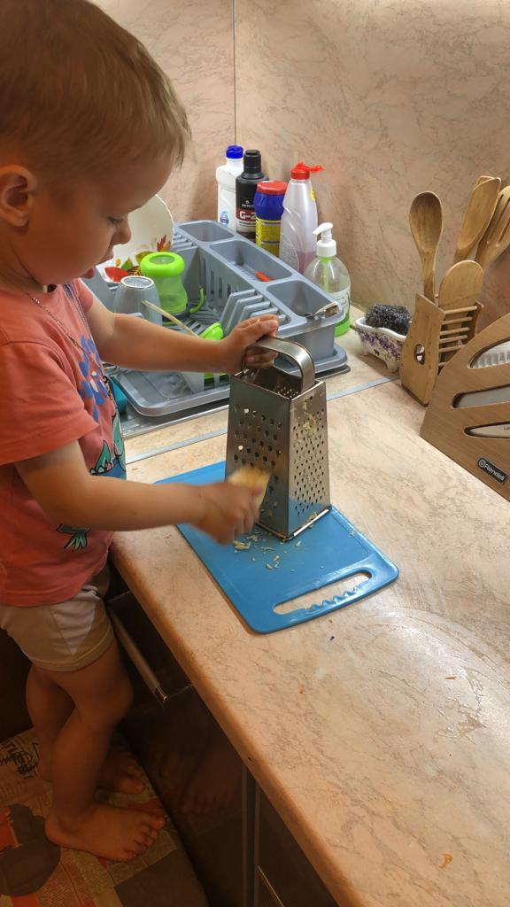
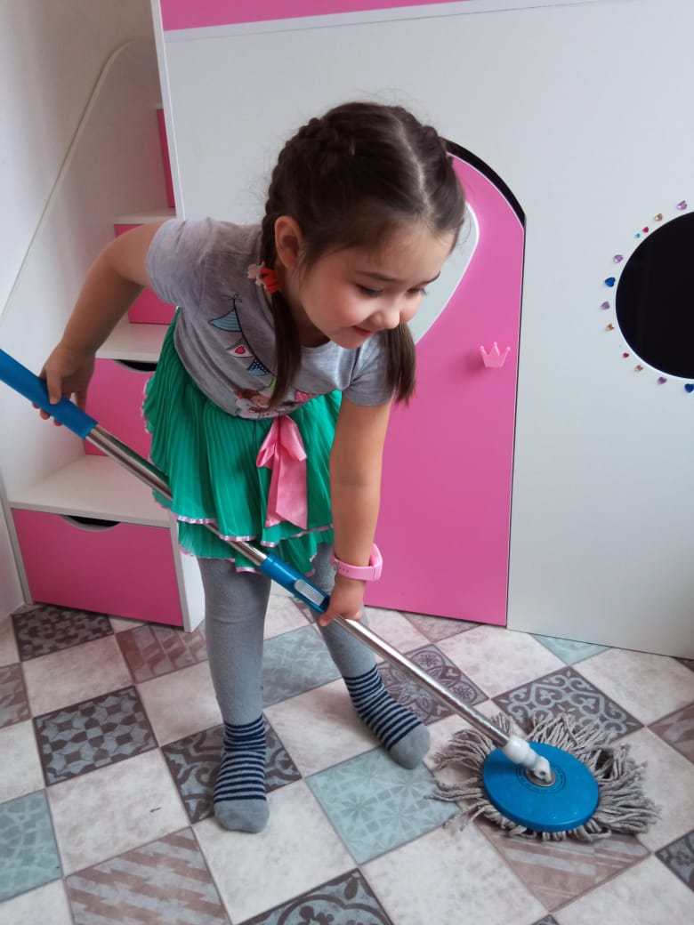
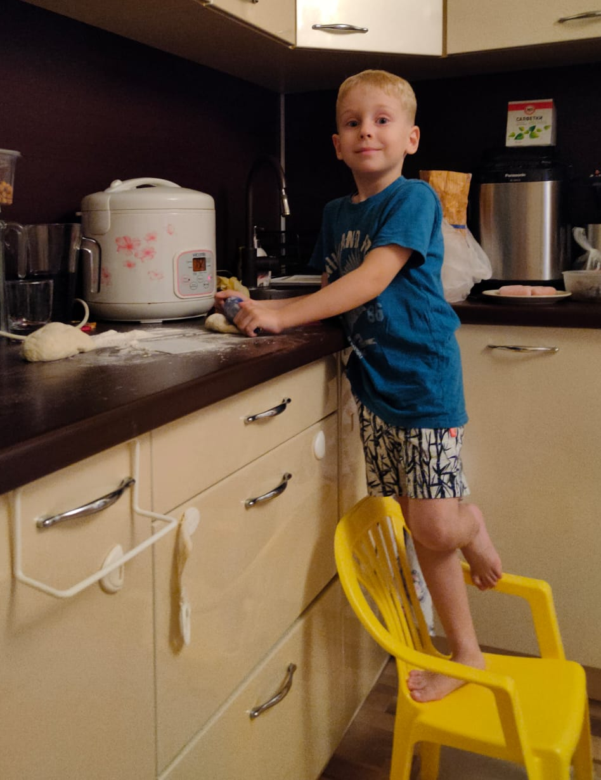

Slide 7
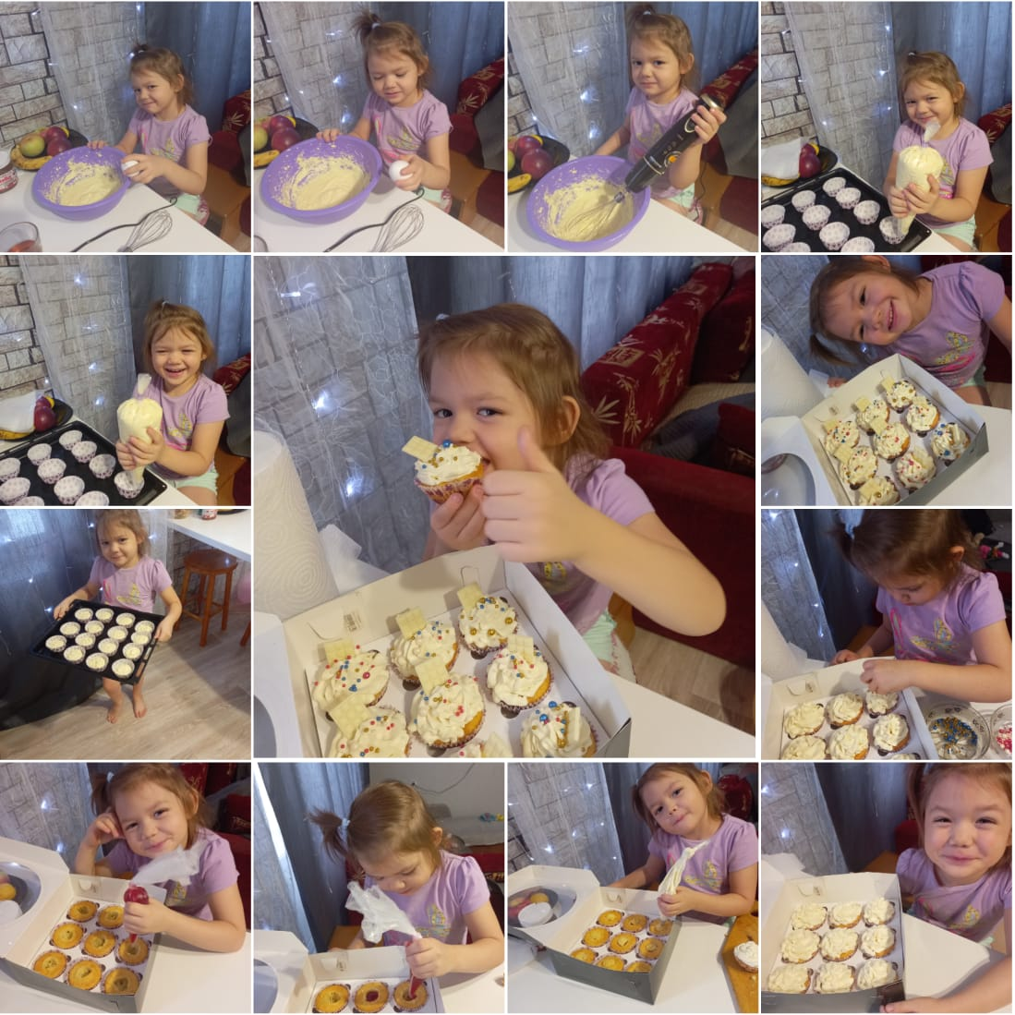
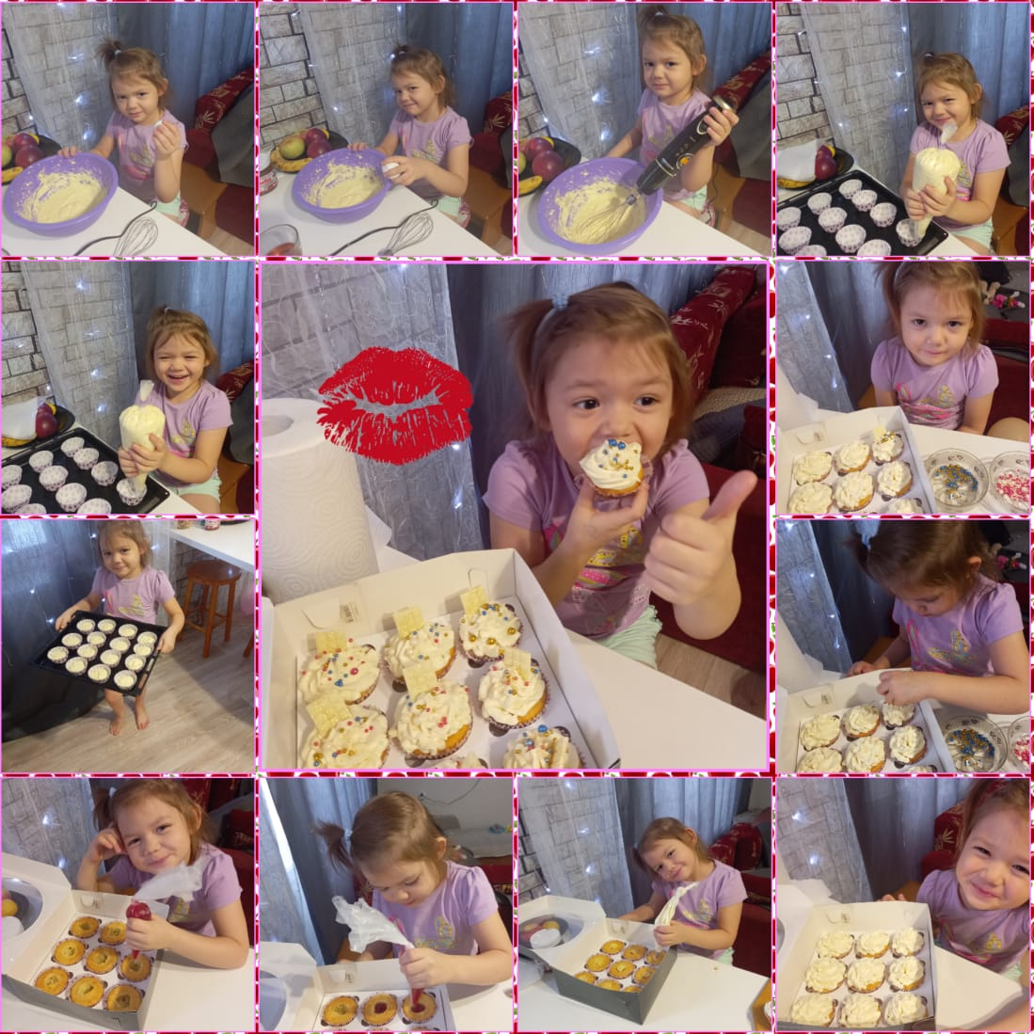

Slide 8
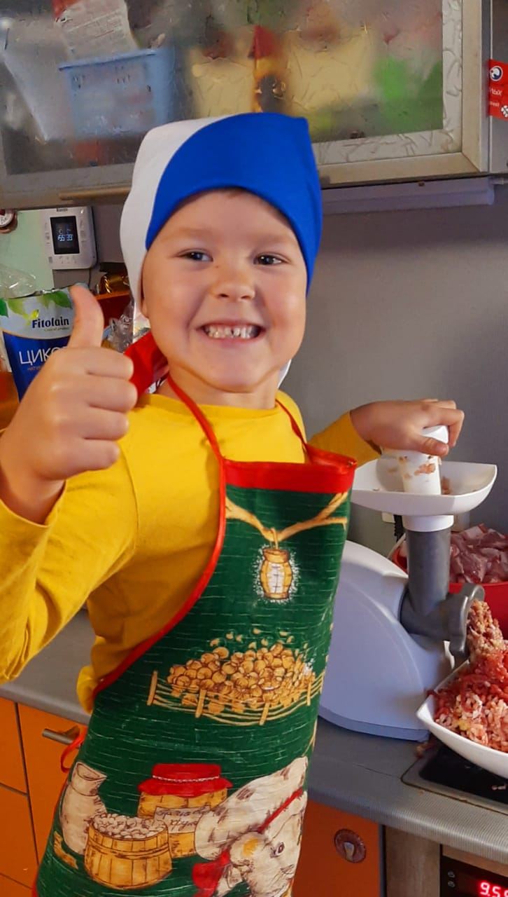
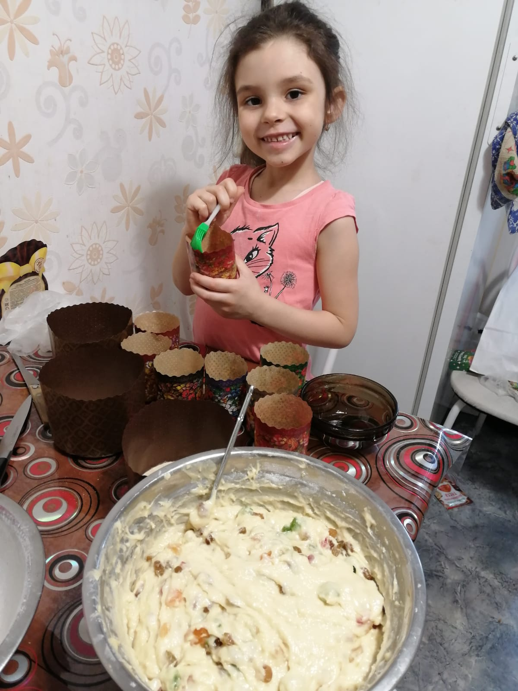

Slide 9
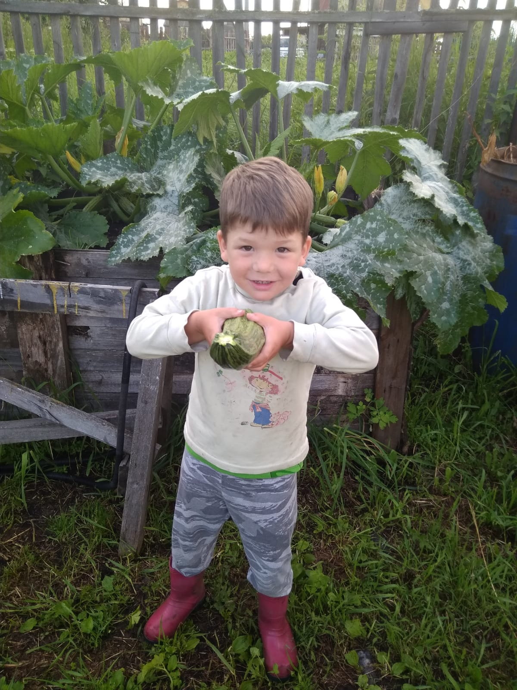
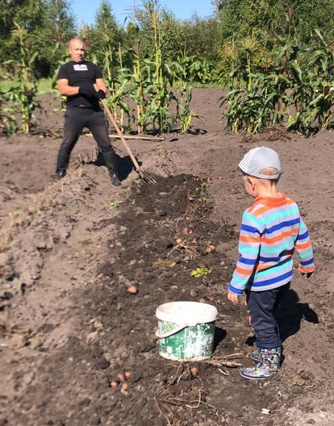

Slide 10
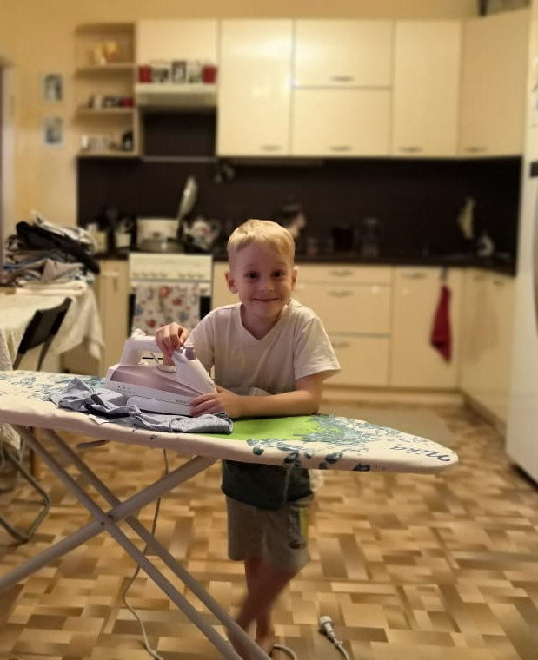
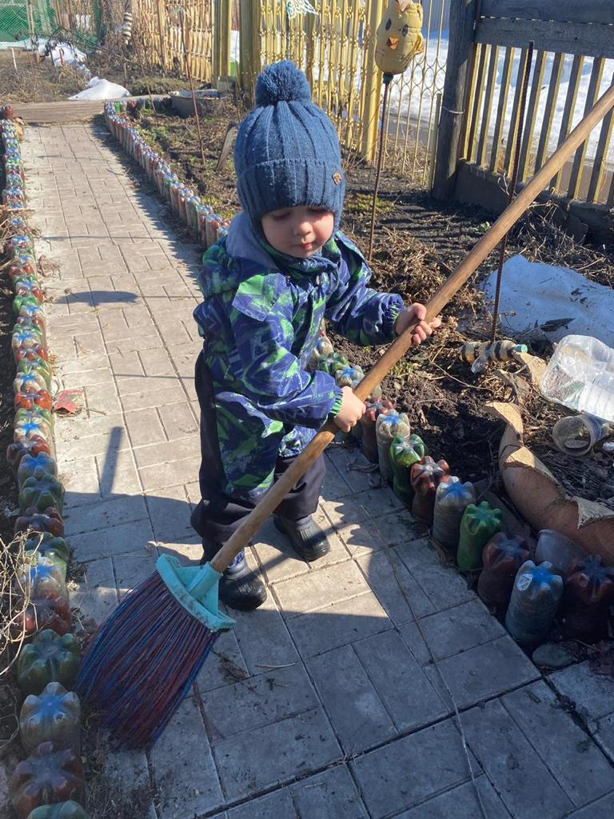

Slide 11
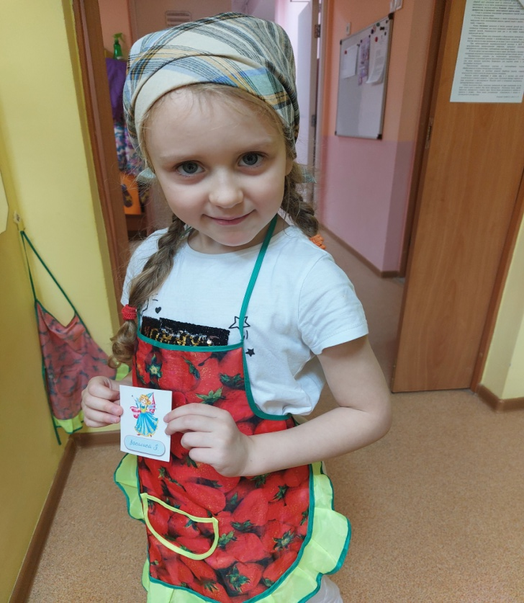
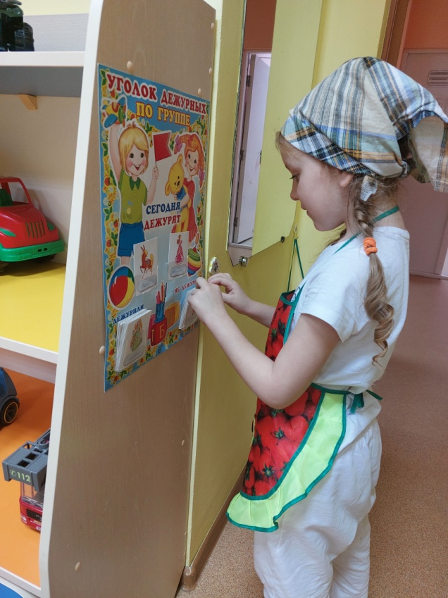
4. Уголок дежурства с красивыми картинками (дежурные надевают фартучки, косынки) - помогает отследить очередность дежурства - привносит элемент игры - эстетическая привлекательность деятельности

Slide 12
5. Мотивация трудовой деятельности посредством художественной литературы - Сказки про труд (Три поросенка, Золушка, Морозко, Маша и медведь, Двенадцать месяцев, Репка) - Пословицы о труде Без труда нет плода Воля и труд дивные всходы дают Маленькое дело лучше большого безделья Советы хорошо, а дело лучше - Стихотворения и рассказы о труде Г.Сапгир «Садовник». Б. Заходер «Портниха», «Строители» С.Маршак "Пожар", "Почта" С.Михалкова «Дядя Стёпа», «А что у вас?» В. Сухомлинский «Моя мама пахнет хлебом» В. Маяковский «Кем быть?» - Загадки о профессиях - Придумывание историй (элементы ТРИЗ -технологии)

Slide 13
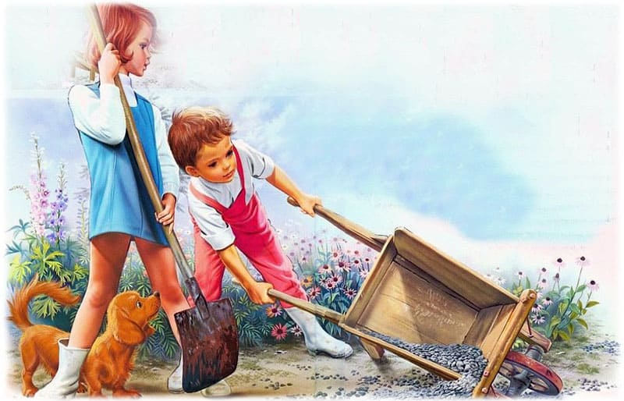
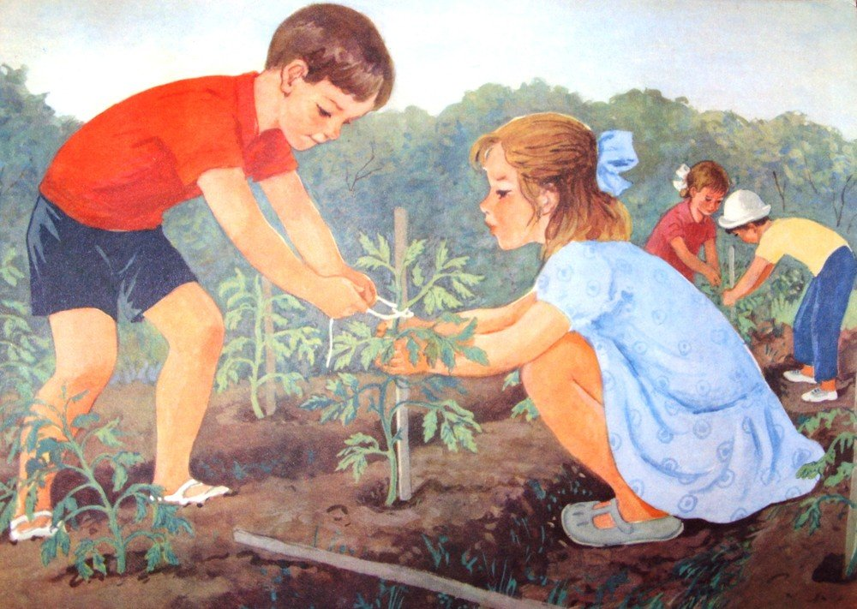
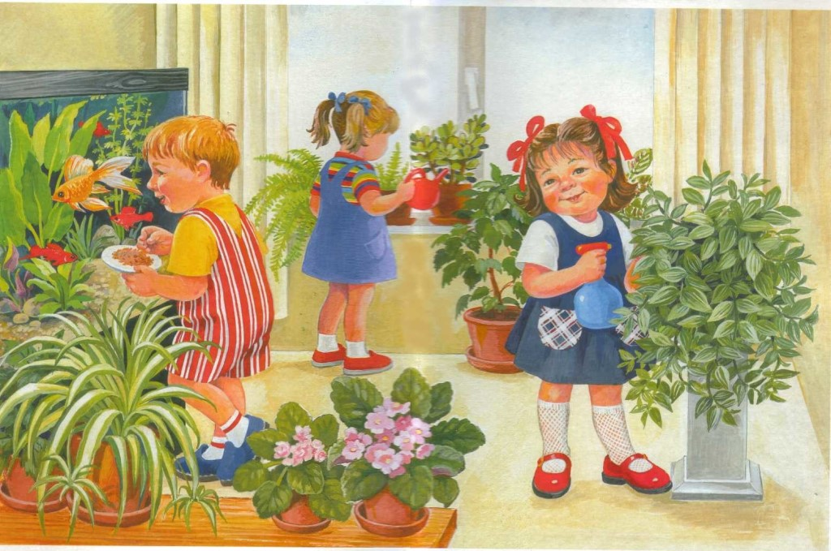
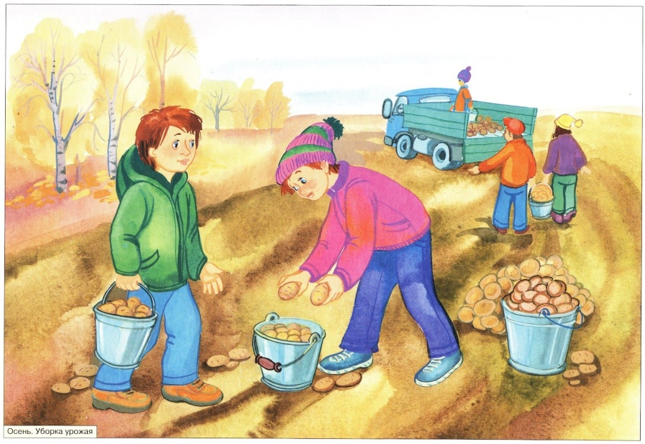
6. Рассматривание иллюстраций о труде

Slide 14
7. Мотивация к труду через игровую деятельность - кто быстрее (собирание игрушек, одевание и раздевание) - театрализация с игрушкой - «Кто больше назовет» (по профессиям) - «Что делает» (продавец, повар, воспитатель, пилот и тп.) -«Домашние дела» (Что у мамы получается лучше всех, С чем папа лучше справляется, Что ребенок делает лучше всех) - «Что делать с этим предметом» (лейкой, утюгом, топором, ножом, иглой, лопатой, веником…) и более сложный уровень кто делает. - «Что предмет расскажет о себе» (ребенок берет предмет и пытается интересно рассказать, что это, из чего сделан, кто его сделал, для чего этот предмет предназначен, кто может использовать и тп.)

Slide 15
Трудовая деятельность в старшей группе «Капельки»
помощь в накрывании на стол и убирании со стола после приема пищи дежурными
самостоятельное намазывание слив.масла на хлеб
полив комнатных растений
помощь в подготовке к продуктивной деятельности и уборка со столов после нее
строгание карандашей
уборка игрушек после игровой деятельности в группе и на прогулке
собирание мусора на площадке
помощь в высадке семян и уход за рассадой
поливание растений в теплице
заправление кроватей после сна
выполнение мелких поручений

Slide 16
